Slide 1
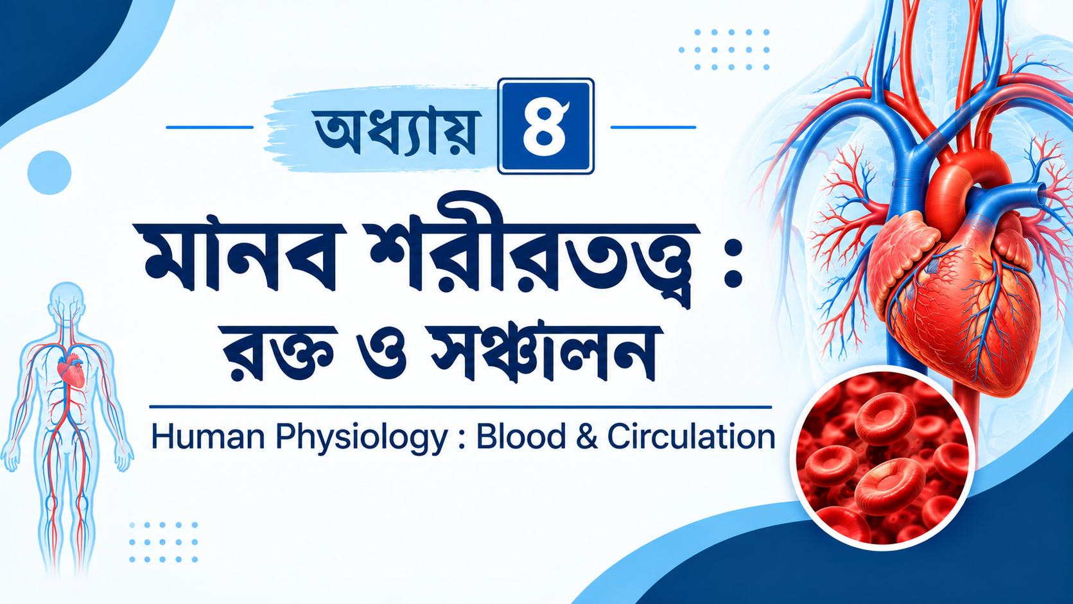

Slide 2

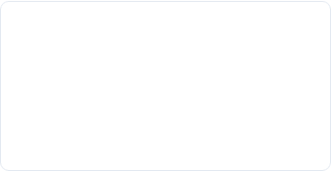
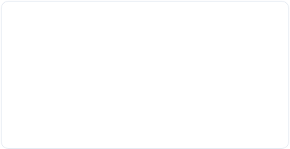
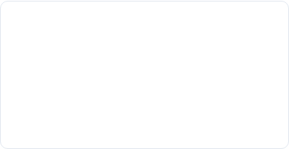



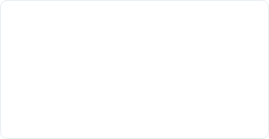
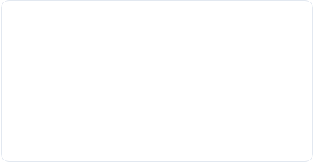
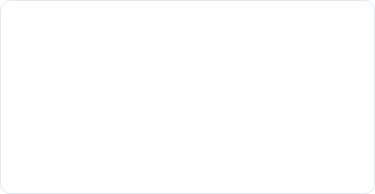



রক্তের প্রধান শারীরবৃত্তীয় কার্যাবলী
রক্তের ভৌত বৈশিষ্ট্য
pH ৭.৪০
৫-৬ লিটার
১.০৫৫-১.০৬৫
৩৬° - ৩৮°C
ঈষৎ ক্ষারীয় (৭.৩৫ - ৭.৪৫)
মোট দৈহিক ওজনের ৭-৮%
আপেক্ষিক গুরুত্ব (পানির চেয়ে ভারী)
রক্তের গড় তাপমাত্রা
প্রথম ধারণা: স্যার উইলিয়াম হার্ভে (১৬২৮) | বিশেষ তরল সংযোজক টিস্যু (Liquid Connective Tissue)
১. পুষ্টি ও শ্বসন গ্যাস পরিবহন
২. রেচন বর্জ্য অপসারণ
৩. তাপসাম্যতা ও হোমিওস্ট্যাসিস
ক্ষুদ্রান্ত্র থেকে শোষিত খাদ্যসার (গ্লুকোজ, অ্যামিনো এসিড) এবং ফুসফুস থেকে O₂ কোষে পরিবহন করে। কোষ থেকে CO₂ ফুসফুসে বহন করে।
কোষীয় বিপাকে সৃষ্ট ইউরিয়া, ইউরিক এসিড, ক্রিয়েটিনিন ও বিলিরুবিন অপসারণের জন্য বৃক্ক, যকৃৎ ও ত্বকে পরিবহন করে।
যকৃৎ ও পেশীতে উৎপন্ন তাপ দেহে ছড়িয়ে দিয়ে তাপসাম্যতা রক্ষা করে। প্রস্বেদন ও রক্তসংবহনের মাধ্যমে তাপমাত্রা ও pH নিয়ন্ত্রণ করে।
৪. বাফার ক্রিয়া ও pH সমতা
৫. রোগ প্রতিরোধ ও প্রতিরক্ষা
৬. পানিসাম্যতা ও রক্ত তঞ্চন
বাইকার্বোনেট বাফার (HCO₃⁻), হিমোগ্লোবিন এবং প্রোটিন-ফসফেট বাফারের সাহায্যে রক্তের pH (৭.৪০) ধ্রুব রাখতে ভূমিকা রাখে।
শ্বেত রক্তকণিকার ফ্যাগোসাইটোসিস প্রক্রিয়া এবং প্লাজমার অ্যান্টিবডি (গামা গ্লোবিউলিন) ক্ষতিকারক জীবাণু ধ্বংস করে।
প্রোটোপ্লাজমে পানির যোগান ও অভিস্রবণ চাপ নিয়ন্ত্রণ করে। অণুচক্রিকা ও প্লাজমা প্রোটিন ক্ষতস্থানে রক্তপাত বন্ধ করে।

Slide 3
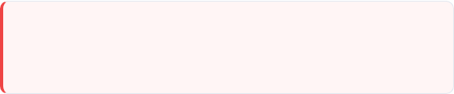

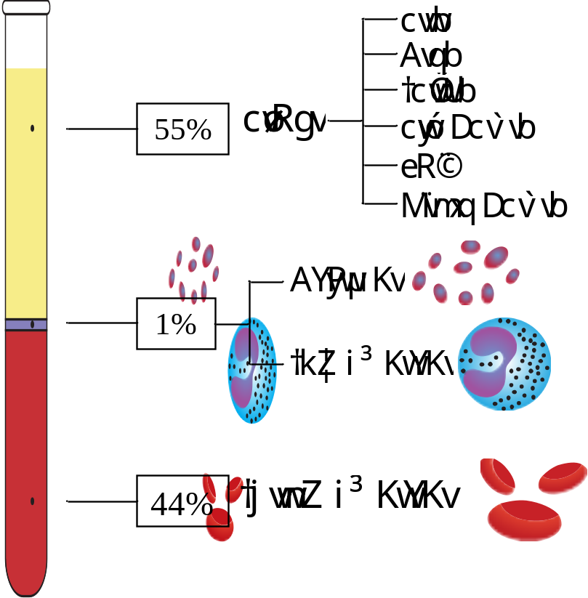
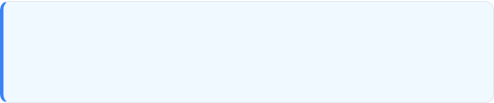
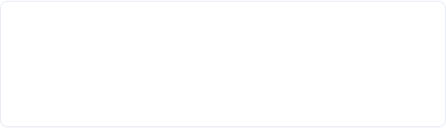
রক্তের উপাদান ও রক্তরস (প্লাজমা)
রক্তরস বা প্লাজমা (৫৫%)
সেন্টিফিউজ যন্ত্রে (৩০০০ rpm) ঘোরালে উপরে ইষৎ হলুদ রঙের প্লাজমা জমা হয়। এতে পানি ৯০-৯২% এবং কঠিন পদার্থ ৮-১০%।
অজৈব উপাদান (০.৯%)
সোডিয়াম (Na⁺), পটাসিয়াম (K⁺), ক্যালসিয়াম (Ca²⁺), ম্যাগনেসিয়াম, ক্লোরাইড (Cl⁻), বাইকার্বোনেট (HCO₃⁻), ফসফেট ও সালফেট লবণ।
জৈব উপাদান (৭-৯%)
•
প্লাজমা প্রোটিন (৭g/dL): অ্যালবুমিন, গ্লোবিউলিন, ফাইব্রিনোজেন, প্রথ্রম্বিন।
•
নাইট্রোজেনঘটিত বর্জ্য: ইউরিয়া, ইউরিক এসিড, ক্রিয়েটিনিন, অ্যামোনিয়া, জ্যানথিন।
•
অন্যান্য: গ্লুকোজ, ট্রাইগ্লিসারাইড, কোলেস্টেরল (LDL, HDL), হরমোন, এনজাইম ও ভিটামিন।

Slide 4
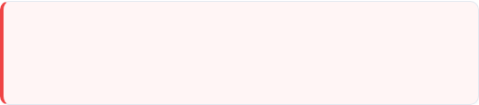
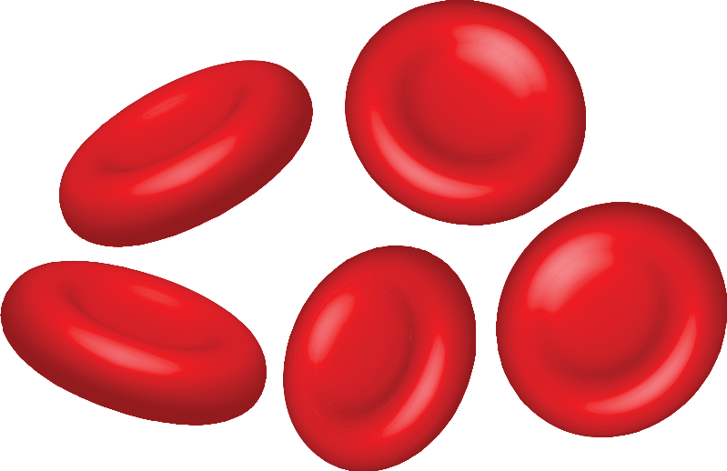
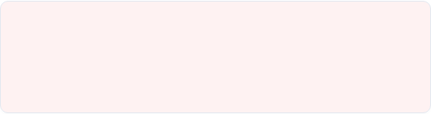
লোহিত রক্তকণিকা (RBC)
গঠনগত বৈশিষ্ট্য
দ্বি-অবতল, গোলাকার চাকতির মতো, নিউক্লিয়াস ও মাইটোকন্ড্রিয়াবিহীন। গড় ব্যাস ৭.৩ µm এবং স্থূলতা ২.২ µm। আয়ুষ্কাল ১২০ দিন (৪ মাস)।
বিভিন্ন বয়সে RBC-এর সংখ্যা (প্রতি mm³ এ):
•
ভ্রূণদেহে: ৮০ - ৯০ লাখ
•
শিশুদেহে: ৬০ - ৭০ লাখ
•
পূর্ণবয়স্ক পুরুষে: ৫০ লাখ
•
পূর্ণবয়স্ক স্ত্রীদেহে: ৪৫ লাখ
সংখ্যাগত অসঙ্গতি ও কাজ
• ২৫% কম হলে:
• ৬৫ লাখের বেশি হলে:
• কাজ: হিমোগ্লোবিনের মাধ্যমে O₂ ও CO₂ পরিবহন এবং রক্তের বাফার ক্ষমতা রক্ষা।

Slide 5
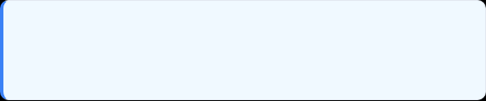
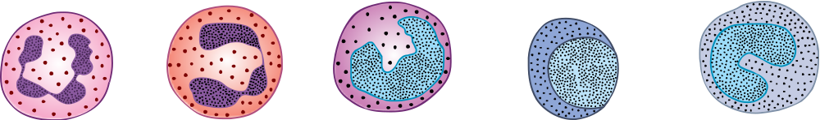
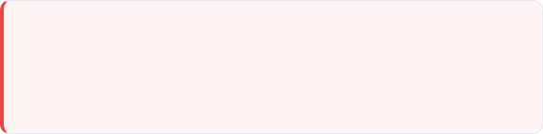
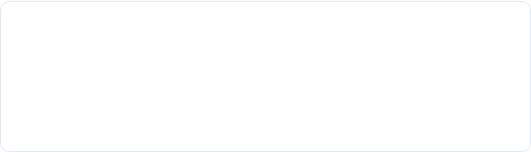
শ্বেত রক্তকণিকা (WBC)
সাধারণ বৈশিষ্ট্য
নিউক্লিয়াসযুক্ত, অনিয়তাকার, বর্ণহীন ও ফ্যাগোসাইটোসিস ক্ষমতাসম্পন্ন ("মোবাইল ডিফেন্সিভ ইউনিট")। গড়ে সংখ্যা ৪,০০০ - ১১,০০০ /mm³। (RBC : WBC = ৭০০ : ১)
wbD‡Uªvwdj
BIwm‡bvwdj
সংখ্যাগত অসঙ্গতি
• লিউকোসাইটোসিস: WBC সংখ্যা স্বাভাবিকের চেয়ে বৃদ্ধি পাওয়া।
• লিউকোপেনিয়া: WBC সংখ্যা অতিরিক্ত হ্রাস পাওয়া।
• লিউকেমিয়া (Leukemia): অনিয়ন্ত্রিত অস্বাভাবিক বৃদ্ধি (ব্লাড ক্যান্সার)।
†e‡mvwdj
wj‡çvmvBU
শ্বেত রক্তকণিকার শ্রেণিবিভাগ
১. দানাদার (Granulocytes): নিউট্রোফিল (ফ্যাগোসাইটোসিস), ইওসিনোফিল (অ্যালার্জি প্রতিরোধ), বেসোফিল (হেপারিন ও হিস্টামিন ক্ষরণ)।
২. দানাহীন (Agranulocytes): লিম্ফোসাইট (অ্যান্টিবডি তৈরি) ও মনোসাইট (ফ্যাগোসাইটোসিস)।
g‡bvmvBU
wPÎ  wewfbœ cÖKvi †k¦Z i³KwYKv

Slide 6






১. গ্রানুলোসাইট (Granulocyte) বা দানাদার শ্বেত কণিকা
নিউট্রোফিল (Neutrophil) ৬০ - ৭০%
ইওসিনোফিল (Eosinophil) ২ - ৪%
বেসোফিল (Basophil) ০.৫% (সর্বনিম্ন)
•
উৎপত্তি: লোহিত/লাল অস্থিমজ্জা।
•
উৎপত্তি: লোহিত/লাল অস্থিমজ্জা।
•
উৎপত্তি: লোহিত/লাল অস্থিমজ্জা।
•
রঞ্জন ক্ষমতা: নিরপেক্ষ রঞ্জক (ক্ষারীয় মিথিলিন ব্লু বা অম্লীয় ইওসিন) দ্বারা নীল/বেগুনি বর্ণ।
•
রঞ্জন ক্ষমতা: অম্লধর্মী ইওসিন রঞ্জকে লাল বর্ণ ধারণ করে।
•
রঞ্জন ক্ষমতা: ক্ষারীয় মিথিলিন ব্লু দ্বারা নীল বর্ণ ধারণ করে।
•
নিউনিউক্লিয়াস: ২–৫ খণ্ডে বিভক্ত, ফিতা দ্বারা যুক্ত।
•
নিউক্লিয়াস: ২–৭টি লোভ বা খণ্ডে বিভক্ত।
•
গঠন: অল্প ক্ষারধর্মী, ব্যাস ১২–১৫ μm, নিউক্লিয়াস ২ খণ্ডযুক্ত (বৃক্কের মতো)।
•
পরিমাপ: সংখ্যা ৩০০০–৬০০০/mm³, ব্যাস ১২–১৫ μm, জীবনকাল ২–৫ দিন।
•
পরিমাপ: সংখ্যা ১৫০–৪০০/mm³, জীবনকাল ৮–১২ দিন।
•
পরিমাপ: সংখ্যা ২৫–২০০/mm³, জীবনকাল ১২–১৫ মাস।
•
কাজ: হিস্টামিন ক্ষরণ করে অ্যালার্জির বিরুদ্ধে কাজ করে। স্বল্পমাত্রায় ফ্যাগোসাইটোসিস ও বহু কোষী পরজীবী বিনাশ করে।
•
নিঃসরণ ও কাজ:
• হিস্টামিন: রক্তপ্রবাহ বৃদ্ধির জন্য রক্তনালী প্রসারিত করে।
• হেপারিন: রক্তনালীর অভ্যন্তরে রক্ততঞ্চনে বাধা দেয়।
• সেরোটোনিন: রক্তনালীর সংকোচন ঘটায়।
•
কাজ: ফ্যাগোসাইটোসিস প্রক্রিয়ায় জীবাণু ভক্ষণ।
ডায়াপেডেসিস (Diapedesis):
বিশেষ অবস্থা:
অ্যামিবয়েড চলনে সংকুচিত হয়ে কৈশিক জালিকার ছিদ্র ভেদ করে টিস্যুতে গমনের প্রক্রিয়া।
অ্যালার্জি, পরজীবী সংক্রমণ, প্লীহা ও স্নায়ুতন্ত্রের রোগে রক্তে ইওসিনোফিলের সংখ্যা বৃদ্ধি পায়।
বহুরূপী শ্বেতকণিকা:
নিউট্রোফিলের নিউক্লিয়াস বিভিন্ন আকৃতির হওয়ায় এদের বহুরূপী বলা হয়।

Slide 7





২. অ্যাগ্রানুলোসাইট (Agranulocyte) বা অদানাদার শ্বেত কণিকা
মোনোসাইট (Monocyte) আকারে সবচেয়ে বড় (১২-২০ μm)
লিম্ফোসাইট (Lymphocyte) শ্বেতকণিকার ২৫%
বৃহৎ আকৃতির গোলাকার নিউক্লিয়াসযুক্ত স্বচ্ছ, দানাযুক্ত, ক্ষারাসক্ত কণিকা। অ্যান্টিবডি তৈরি ও অণুজীব ধ্বংস করে। শিশুদের রক্তে বেশি থাকে। জীবনকাল ১০০–১২০ দিন।
•
উৎপত্তি: প্লীহা, লসিকাগ্রন্থি ও লাল অস্থিমজ্জা (অস্থিমজ্জায় সৃষ্ট অনিয়মিতাকার)।
•
নিউক্লিয়াস: অপেক্ষাকৃত ছোট; প্রথমে গোলাকার/ডিম্বাকার, বয়সে বৃদ্ধির সাথে বৃক্কাকার, ঘোড়ার খুরের মতো বা শিম বীজের মতো হয়।
B-কোষ / B-লিম্ফোসাইট
অস্থিমজ্জায় উৎপত্তি ও বৃদ্ধি লাভ করে। থাইমাস গ্রন্থির থাইমোসাইটস থেকে সৃষ্ট। কোষভিত্তিক অনাক্রম্যতা (Cell mediated immunity) গড়ে তোলে।
•
পরিমাপ: সংখ্যা ৩০০–৮০০/mm³, জীবনকাল ২–৫ দিন। সাইটোপ্লাজম বেশি।
•
কাজ: ম্যাক্রোফেজ হিসেবে ফ্যাগোসাইটোসিস প্রক্রিয়ায় জীবাণু ভক্ষণ করে।
T-কোষ / T-লিম্ফোসাইট
অস্থিমজ্জার হিমোপয়েটিক মাতৃকোষ থেকে সৃষ্ট, থাইমাসে বৃদ্ধি পায়। রসভিত্তিক অনাক্রম্যতা (Humoral immunity) গড়ে তোলে।
•
অতিরিক্ত ভূমিকা: T-লিম্ফোসাইট উৎপাদন এবং ইন্টারলিউকিন-১ ক্ষরণ করে জীবাণু সংক্রমণের সময় দেহের তাপমাত্রা বৃদ্ধি করে।
NK Cell (Natural Killer Cell)
সহজাত মারককোষ। ভাইরাসের সংক্রমণে দ্রুত সাড়া দেয় (৩ দিন সক্রিয়)। পরবর্তীতে টিউমার সৃষ্টি করে ও অ্যান্টিবডি তৈরি করে। ফ্যাগোসাইটিক নয়।

Slide 8


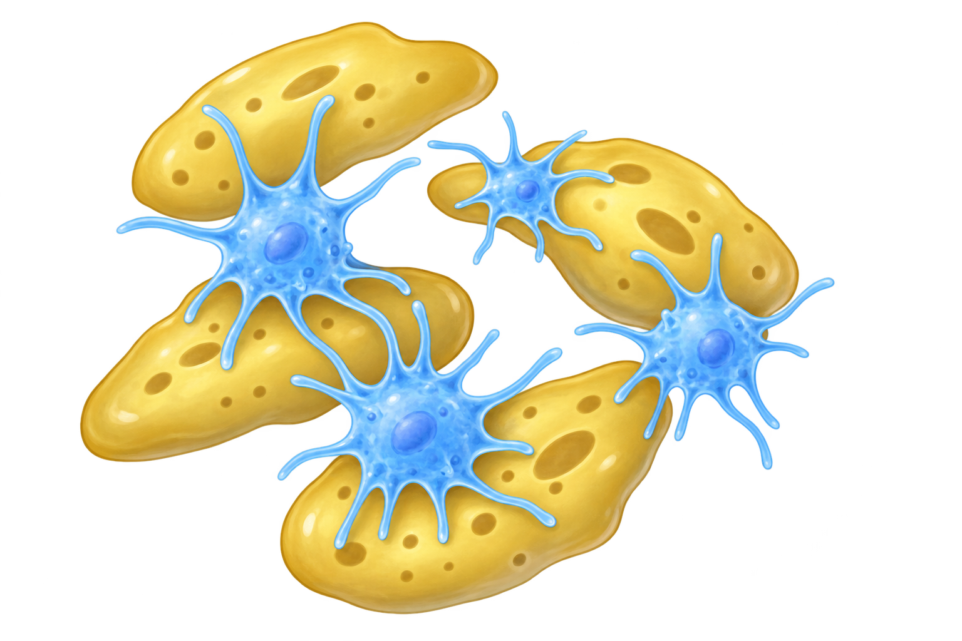
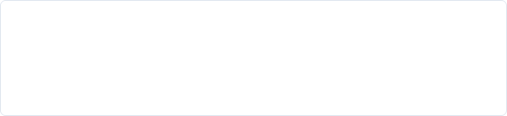
অণুচক্রিকা
সংখ্যা, কাজ ও বিশেষ অবস্থান
•
স্বাভাবিক সংখ্যা: প্রাপ্তবয়স্ক মানুষের ১.৫ - ৪ লক্ষ/mm³।
•
রক্ত তঞ্চন: অণুচক্রিকা সহজে ভেঙে গিয়ে তঞ্চনের জন্য প্রয়োজনীয় থ্রম্বোকাইনেজ (Thrombokinase) এনজাইম সৃষ্টি করে।
•
সঞ্চয়: প্লীহা ব্যতীত দেহের অন্য কোথাও জমা থাকে না।
•
বিভাজন: নিউক্লিয়াস না থাকায় এরা বিভাজিত হতে পারে না।
গঠন ও বৈশিষ্ট্য
থ্রম্বোসাইটোসিস (Thrombocytosis):
•
সাধারণ রূপ: ক্ষুদ্রাকৃতি, বর্ণহীন, গোলাকার, ডিম্বাকার বা দণ্ডাকার। ব্যাস ১–৪ μm (গড়ে ৩ μm)।
রক্তে অণুচক্রিকার পরিমাণ স্বাভাবিকের চেয়ে বেশি হওয়া।
•
সাইটোপ্লাজমের ২ অংশ:
১. হায়ালুমেয়ার: পরিধিস্থ স্বচ্ছ ও দানাহীন অংশ।
২. গ্রানুলোমেয়ার: কেন্দ্রীয় দানাময় অংশ (রাইবোজোম, মাইক্রোকন্ড্রিয়া, গ্লাইকোজেন)।
থ্রম্বোসাইটোপিনিয়া (Thrombocytopenia):
রক্তে অণুচক্রিকার পরিমাণ স্বাভাবিকের চেয়ে কমে যাওয়া।
•
৩ প্রকার দানা: α-দানা (PDGF), δ-দানা (সেরোটোনিন), λ-দানা (লাইসোজোমাল এনজাইম)।
নিউট্রোফিল | ইওসিনোফিল | বেসোফিল | লিম্ফোসাইট | মোনোসাইট
৬০-৭০% | ২-৪% | ০.৫% | ২৫% | ৩০০-৮০০টি
•
রাসায়নিক উপাদান: প্রোটিন, ফসফোলিপিড, অ্যাকটিন, মায়োসিন, গ্লাইকোজেন, কোলাজেন, ফাইব্রিনোজেন।
•
উৎপত্তি ও আয়ু: অস্থিমজ্জার মেগাক্যারিওসাইট (Megakaryocyte) থেকে সৃষ্ট। আয়ু ৫–১০ দিন। যকৃৎ ও প্লীহায় ধ্বংস হয়।

Slide 9
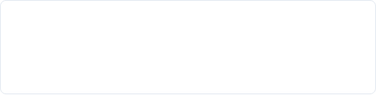
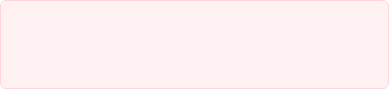
রক্ত তঞ্চন ও তঞ্চনকারী ফ্যাক্টরসমূহ
ফ্যাক্টর | নাম | প্রকৃতি ও ভূমিকা
Factor-I | ফাইবারিনোজেন | যকৃতে উৎপন্ন; অদ্রবণীয় ফাইবারিনে পরিণত হয়।
Factor-II | প্রোথ্রম্বিন | Ca²⁺ এর উপস্থিতিতে থ্রম্বিনে পরিণত হয়।
Factor-III | থ্রম্বোপ্লাস্টিন | প্রোথ্রম্বিনকে থ্রম্বিনে রূপান্তরে সাহায্য করে।
Factor-IV | ক্যালসিয়াম আয়ন (Ca²⁺) | থ্রম্বোপ্লাস্টিন গঠন ও ফাইবারিন পলিমারে ভূমিকা রাখে।
Factor-V | প্রো-অ্যাক্সেল্যারিন | প্রোথ্রম্বিন রূপান্তরে সহায়ক।
Factor-VI | অ্যাক্সেল্যারিন | প্রকল্পিত (Hypothetical)।
Factor-VII | প্রোকনভার্টিন | প্রোটিন প্রকৃতি; থ্রম্বোপ্লাস্টিন গঠন ত্বরাান্বিত করে।
Factor-VIII | অ্যান্টিহেমোফিলিক ফ্যাক্টর (AHF) | হেমোফিলিয়া A প্রতিরোধ করে।
Factor-IX | ক্রিসমাস ফ্যাক্টর | অভাবে হেমোফিলিয়া B (Christmas Disease) হয়।
Factor-X | স্টুয়ার্ট ফ্যাক্টর | প্রোথ্রম্বিন থেকে থ্রম্বিন গঠনে সহায়ক।
Factor-XI | প্লাজমা থ্রম্বোপ্লাস্টিন | অভাবে হেমোফিলিয়া C রোগ হয়।
Factor-XII | হ্যাগম্যান ফ্যাক্টর | Factor XI সক্রিয়করণে ভূমিকা রাখে।
Factor-XIII | ফাইবারিন স্টেবিলাইজিং | নরম ফাইবারিনকে শক্ত করে।
রক্ত তঞ্চন (Blood Coagulation): যে জটিল জৈব রাসায়নিক প্রক্রিয়ায় ফাইবারিন জালক সৃষ্টির মাধ্যমে ক্ষতস্থানে রক্ত জমাট বাঁধে।
হেমোস্ট্যাসিস (Hemostasis): ক্ষত নিরাময়ে রক্তপাত বন্ধের সার্বিক প্রক্রিয়া।
থ্রম্বোসিস (Thrombosis): রক্তবাহিকার অভ্যন্তরে রক্ত জমাট বাঁধা।
প্রধান ৪টি ফ্যাক্টর (মনে রাখার সংকেত: ফুল পড়ে টপ করে):
1
ফাইবারিনোজেন (I) | 2. প্রোথ্রম্বিন (II)
3
থ্রম্বোপ্লাস্টিন (III) | 4. ক্যালসিয়াম আয়ন (Ca²⁺) (IV)
* স্বাভাবিক তঞ্চনকাল: ৪-৫ মিনিট (সাধারণ ৩-৮ মি.) | ক্ষরণকাল: ১-৪ মিনিট

Slide 10


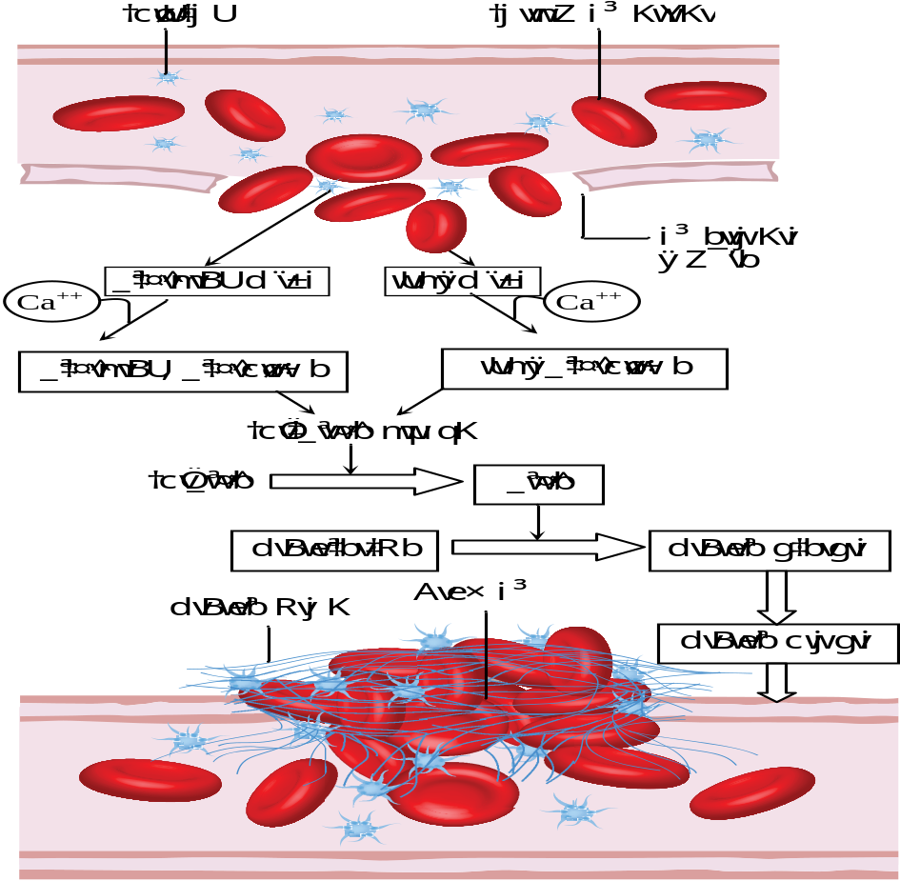
রক্ত তঞ্চন প্রক্রিয়া ও রাসায়নিক বিক্রিয়াসমূহ
ধাপ ১: থ্রম্বোপ্লাস্টিন তৈরি
ক্ষতস্থানের অণুচক্রিকা বাতাসের সংস্পর্শে ভেঙে থ্রম্বোপ্লাস্টিন উৎপন্ন করে।
ক্ষতস্থান ও বিনষ্ট অণুচক্রিকা -> থ্রম্বোপ্লাস্টিন (বা থ্রম্বোকাইনেজ)
ধাপ ২: নিষ্ক্রিয় প্রোথ্রম্বিন সক্রিয়করণ
থ্রম্বোপ্লাস্টিন হেপারিনকে অকেজো করে এবং Ca²⁺, Factor VII, VIII, IX, X এর সহায়তায় থ্রম্বিন গঠন করে।
প্রোথ্রম্বিন + Ca²⁺ -> থ্রম্বিন
ধাপ ৩: ফাইবারিন পলিমার গঠন
সক্রিয় থ্রম্বিন দ্রবণীয় ফাইবারিনোজেনকে অদ্রবণীয় ফাইবারিন মনোমার ও পলিমারে পরিণত করে।
থ্রম্বিন + ফাইব্রিনোজেন -> ফাইব্রিন (মনোমার) -> ফাইব্রিন পলিমার
ধাপ ৪: ফাইবারিন জালক ও রক্ত জমাট বাঁধা
ফাইবারিন সূত্রকগুলো জালক তৈরি করে রক্তকণিকা আটকে তঞ্চন সম্পন্ন করে।
ফাইব্রিন (পলিমার) -> ফাইব্রিন জালক -> রক্ত তঞ্চন (রক্তপাত বন্ধ)

Slide 11

রক্তনালীতে রক্ত না জমার কারণ ও তঞ্চনের তাৎপর্য
নালীতে রক্ত জমাট না বাঁধার কারণ
রক্ত তঞ্চনের শারীরিক তাৎপর্য
দ্রুত প্রবহমান রক্ত: রক্তের তীব্র গতি তঞ্চনে বাধা দেয়।
•
রক্তপাত বন্ধ করে অতিরিক্ত রক্তক্ষরণ ও প্রাণহানি থেকে রক্ষা করে।
মসৃণ এন্ডোথেলিয়াম: অণুচক্রিকা না ভাঙায় থ্রম্বোপ্লাস্টিন তৈরি হয় না।
•
তঞ্চনকৃত রক্তে আক্রমণকারী ক্ষতিকারক জীবাণু আবদ্ধ হয়ে শরীরে প্রবেশে বাধা পায়।
অ্যান্টিকোয়াগুল্যান্ট (হেপারিন): বেসোফিল ও মাস্তকোষ থেকে নিঃসৃত হেপারিন থ্রম্বিন উৎপাদনে বাধা দেয়।
•
বিটা-লাইসিন (Beta-lysine) নামক অ্যামিনো এসিড সৃষ্টি করে যা গ্রাম-পজিটিভ ব্যাকটেরিয়া ধ্বংস করে।
অ্যান্টিথ্রম্বিন ক্রিয়া: ফাইবারিনের অ্যান্টিথ্রম্বিন প্রভাব।
•
ঝুঁকি: মস্তিষ্কের ধমনীতে জমাট বাঁধলে স্ট্রোক এবং হৃদপিণ্ডে বাঁধলে হার্ট অ্যাটাক হয়। পরিপাকনালীতে বাঁধলে তীব্র পেটে ব্যথা ও বমি হয়।
যকৃৎ কর্তৃক অপসারণ: সক্রিয় কোয়াগুল্যান্ট ফ্যাক্টর যকৃতে অপসারিত হয়।

Slide 12





লসিকা (Lymph) ও এর বৈশিষ্ট্য
লসিকার সংজ্ঞা
লিম্ফোজেনেসিস
কাইল (Chyle)
কৈশিকজালিক প্রাচীর ভেদ করে আন্তঃকোষীয় স্থানে অবস্থানকারী এবং লসিকানালীতে প্রবাহিত স্বচ্ছ, ঈষৎ হলুদ, ক্ষারীয় পরিবর্তিত কলারসকে লসিকা (Lymph) বলে।
লসিকা উৎপাদনের প্রক্রিয়াকে লিম্ফোজেনেসিস (Lymphogenesis) বলে। রক্তপ্লাজমা থেকে নির্গত কৈশিক তরল (১০%) লসিকায় পরিণত হয়।
অতিরিক্ত চর্বিযুক্ত খাদ্য গ্রহণের পর ক্ষুদ্রান্ত্রের লসিকানালীতে চর্বি কণার উপস্থিতির কারণে দুগ্ধবধ সাদা লসিকাকে কাইল (Chyle) বলা হয়।
লসিকার প্রধান বৈশিষ্ট্যসমূহ:
• মানবদেহে প্রায় ১০ – ১২ লিটার লসিকা থাকে (রক্তের প্রায় দ্বিগুণ)।
• লসিকার pH: ৭.৪ – ৯.০ এবং আপেক্ষিক গুরুত্ব: ১.০১ – ১.০১৬।
• এতে লিম্ফোসাইট শ্বেত রক্তকণিকা প্রচুর পরিমাণে থাকে।
• আবিষ্কর্তা: ওলাস রুডবেক ও থমাস বার্থোলিন (১৬৬০)।
লসিকার উপাদান (Composition of Lymph)
১. কোষীয় উপাদান (Cellular)
২. কোষবিহীন উপাদান (Acellular)
•
লিম্ফোসাইট: ৫০০ – ৭৫,০০০ / ঘন মিলিমিটার (T-লিম্ফোসাইট ও B-লিম্ফোসাইট)।
•
পানি: প্রায় ৯৪% | কঠিন পদার্থ: প্রায় ৬%
•
অজৈব পদার্থ: ক্লোরাইড, ফসফরাস, ক্যালসিয়াম (৯.৮৪ mg/100ml), সোডিয়াম, পটাশিয়াম, বাইকার্বোনেট।
•
মনোসাইট: ১ – ২,০০০ / ঘন মিলিমিটার।
•
কিছু পরিমাণ অণুচক্রিকা উপস্থিত থাকে।
•
জৈব পদার্থ:
•
লোহিত রক্তকণিকা (RBC): সম্পূর্ণ অনুপস্থিত।
○
শর্করা: গ্লুকোজ (১২০ – ১৩২ mg/100ml)
○
লিপিড: কাইলোমাইক্রন (ট্রাইগ্লিসারাইড ও ফসফোলিপিড)
○
প্রোটিন: অ্যা বুমিন, গ্লোবিউলিন, প্রোটিন ফ্যাক্টর, অ্যান্টিবডি
○
রেচন বর্জ্য: ইউরিয়া, ইউরিক এসিড, ক্রিয়েটিনিন

Slide 13
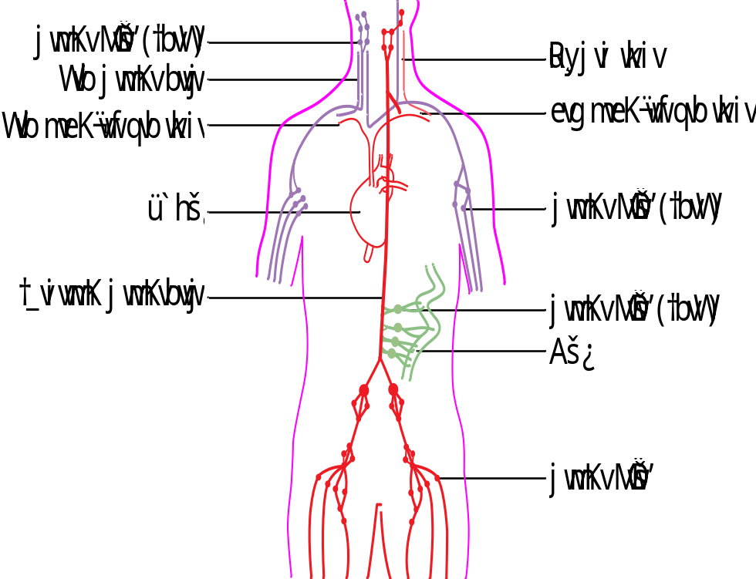
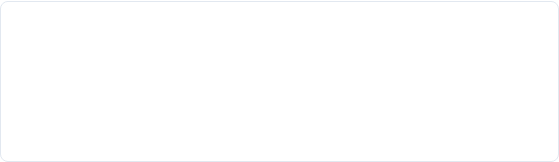

লসিকাতন্ত্রের গঠন ও অংশসমূহ
লসিকানালী ও লসিকাগ্রন্থির সমন্বয়ে গঠিত উন্মুক্ত সংবহনতন্ত্রকে লসিকাতন্ত্র (দ্বিতীয় সংবহনতন্ত্র) বলে।
লসিকানালী (Lymph Vessels):
•
অন্তর্মুখী নালী: লসিকা গ্রন্থির দিকে নিয়ে যায়।
•
বহির্মুখী নালী: লসিকা গ্রন্থি থেকে অন্যত্র বহন করে।
•
ডান লসিকানালী: মাথার ডান অংশ, ডান বাহু ও বক্ষ থেকে লসিকা সংগ্রহ করে ডান সাবক্লেভিয়ান শিরায় ফেলে।
•
থোরাসিক লসিকানালী: দেহের নিচের অংশ ও বাম দিক থেকে লসিকা সংগ্রহ করে বাম সাবক্লেভিয়ান শিরায় যুক্ত হয়।
ল্যাকটিয়েল (Lacteal): পৌষ্টিকনালী বা অন্ত্রের প্রাচীরে অবস্থিত সূক্ষ্ম বিশেষায়িত লসিকানালী।
সিস্টারনা কাইলি (Cisterna chyli): ১ম ও ২য় কটিদেশীয় কশেরুকার কাছে অবস্থিত থলির মতো অংশ যেখানে পা ও উদর গহ্বরের লসিকা জমা হয়।

Slide 14
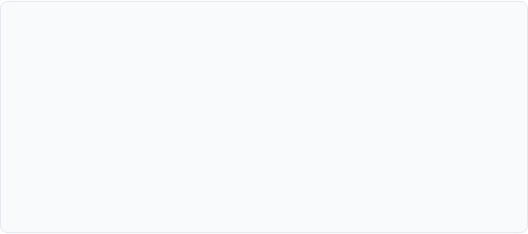
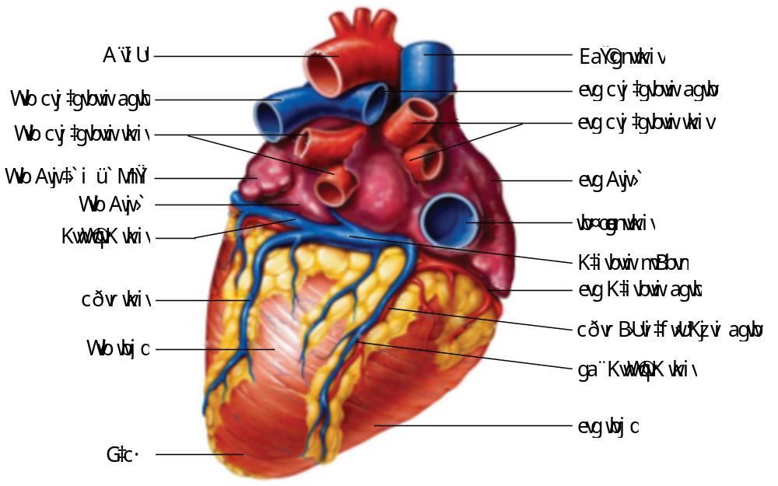
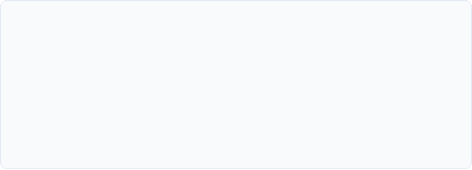
১. হৃদপিণ্ডের অবস্থান, আকৃতি ও আবরণ
অবস্থান ও আকৃতি
অবস্থান: বক্ষগহ্বরের মধ্য মিডিয়াস্টিনাম অঞ্চলে, ৫ম থেকে ৮ম বক্ষীয় কশেরুকা (T5–T8) বরাবর, ডায়াফ্রামের উপরে এবং দুই ফুসফুসের মাঝখানে সামান্য বামে হেলানো।
আকৃতি: দেখতে ত্রিকোণাকার মোচার মতো। চওড়া ঊর্ধ্বমুখী অংশকে Base এবং সুচালো নিম্নমুখী অংশকে Apex (৫ম-৬ষ্ঠ পরশুকার ফাঁকে) বলে।
আয়তন ও ওজন: দৈর্ঘ্য ১২ সেমি, প্রস্থ ৯ সেমি। প্রাপ্তবয়স্ক পুরুষে ওজন ২৫০-৩৯০ গ্রাম (দেহের ০.৪৩%), নারীতে ২০০-২৭৫ গ্রাম (দেহের ০.৪০%)।
হৃদপিণ্ডের আবরণ (Pericardium)
তন্তুময় পেরিকার্ডিয়াম: বাইরের শক্ত ও তন্তুময় স্তর।
সেরাস পেরিকার্ডিয়াম: ভেতরের দ্বিস্থরী আবরণ—বাইরের প্যারাইটাল এবং ভেতরের ভিসেরাল স্তর।
পেরিকার্ডিয়াল ফ্লুইড: দুই স্তরের মাঝের পেরিকার্ডিয়াল স্পেসে থাকে, যা ঘর্ষণ, চাপ ও তাপের আঘাত থেকে রক্ষা করে।

Slide 15
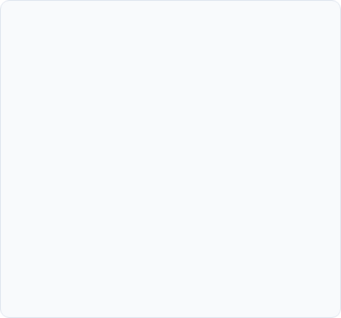

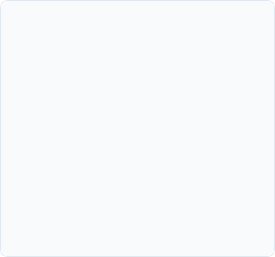



২. হৃদপিণ্ডের খাঁজ ও প্রাচীরের স্তরসমূহ
হৃদপিণ্ডের খাঁজ (Grooves): (১) করোনোরি সালকাস: আড়াআড়ি খাঁজ যা অলিন্দ ও নিলয়কে বিভক্ত করে। (২) আন্তঃনিলয় খাঁজ: দৈর্ঘ্য বরাবর বিস্তৃত খাঁজ।
সর্ববহিঃস্থ স্তর
মধ্যবর্তী পেশি স্তর
অন্তঃস্থ স্তর
এপিকার্ডিয়াম (Epicardium)
মায়োকার্ডিয়াম (Myocardium)
এন্ডোকার্ডিয়াম (Endocardium)
• এটি পাতলা, স্বচ্ছ এবং যোজক টিস্যু (Connective tissue) নির্মিত।
• অনৈচ্ছিক কার্ডিয়াক পেশি (Cardiac muscle) দিয়ে গঠিত অত্যন্ত দৃঢ় স্তর।
• যোজক টিস্যু নির্মিত হৃদপিণ্ডের সর্বকনিষ্ঠ বা অভ্যন্তরীণ স্তর।
• এই স্তরে বিক্ষিপ্তভাবে চর্বি (Fat) লেগে থাকে।
• হৃদপিণ্ডের প্রধান সংকোচন-প্রসারণে (Systole/Diastole) সক্রিয় ভূমিকা পালন করে।
• হৃদপ্রকোষ্ঠের অন্তঃপ্রাচীর গঠন করে এবং হৃদকপাটিকাসমূহকে ঢেকে রাখে।
• হৃদপিণ্ডের বহিঃপ্রাচীর হিসেবে প্রতিরক্ষামূলক আবরণ গঠন করে।
• এটি রক্তবাহিকাগুলোর অভ্যন্তরীণ স্তরের সাথে অবিচ্ছিন্ন সংযোগ বজায় রাখে।
• অলিন্দ অপেক্ষা নিলয় অঞ্চলে এ স্তরটি অনেক বেশি মোটা ও শক্তিশালী।

Slide 16
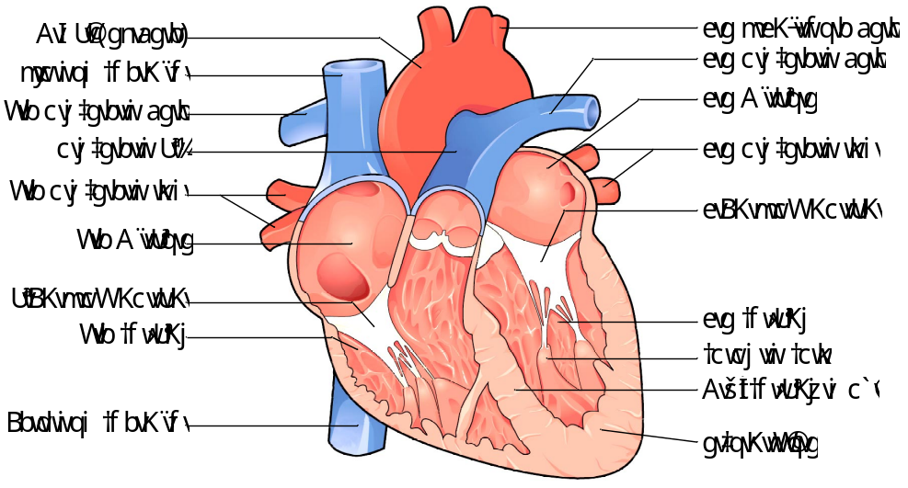


৩. হৃদপিণ্ডের ৪টি প্রকোষ্ঠ (Chambers of Heart)
অলিন্দ বা অ্যাট্রিয়াম (Atria)
নিলয় বা ভেন্ট্রিকল (Ventricles)
ডান অ্যাট্রিয়াম (Right Atrium):
ডান ভেন্ট্রিকল (Right Ventricle):
•
তুলনামূলক বড় ও পাতলা প্রাচীরযুক্ত প্রকোষ্ঠ।
•
ডান অলিন্দ থেকে ট্রাইকাসপিড কপাটিকার মাধ্যমে CO2-সমৃদ্ধ রক্ত গ্রহণ করে।
•
সুপিরিয়র ও ইনফিরিয়র ভেনাক্যাভা এবং করোনোরি সাইনাসের মাধ্যমে সমগ্র দেহ থেকে CO2-সমৃদ্ধ রক্ত গ্রহণ করে।
•
পালমোনারি ধমনির মাধ্যমে CO2-সমৃদ্ধ রক্ত বিশোধনের জন্য ফুসফুসে প্রেরণ করে।
•
এর প্রাচীরে প্রাকৃতিক পেসমেকার (SAN) অবস্থিত।
বাম ভেন্ট্রিকল (Left Ventricle):
বাম অ্যাট্রিয়াম (Left Atrium):
•
হৃদপিণ্ডের সবচেয়ে পুরু ও শক্তিশালী প্রকোষ্ঠ (ডান নিলয় থেকে ৩ গুণ পুরু)।
•
অপেক্ষাকৃত ছোট ও পুরু প্রাচীরযুক্ত।
•
সিস্টেমিক মহাধমনি (Aorta)-র মাধ্যমে সমগ্র দেহে O2-সমৃদ্ধ রক্ত উচ্চ চাপে পাম্প করে।
•
৪টি পালমোনারি শিরার মাধ্যমে ফুসফুস থেকে O2-সমৃদ্ধ রক্ত গ্রহণ করে।
•
এতে প্যাপিলারি পেশি ও কর্ডি টেন্ডিনি (Chordae tendineae) যুক্ত থাকে।
•
বাইকাসপিড ছিদ্রের মাধ্যমে বাম নিলয়ে রক্ত পাঠায়।

Slide 17
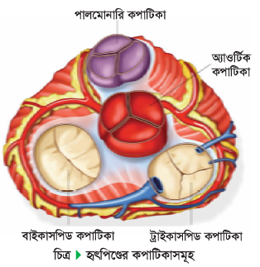
৪. হৃদপিণ্ডের কপাটিকাসমূহ (Valves of Heart)
কপাটিকার নাম | অবস্থান | গঠনগত বৈশিষ্ট্য | কার্যকারিতা / ভূমিকা
বাইকাসপিড / মাইট্রাল | বাম অলিন্দ ও বাম নিলয়ের সংযোগস্থলে | দ্বি-পত্রী (Dual-flap), আয়তন ৪-৬ বর্গসেমি। কর্ডি টেন্ডিনি দ্বারা যুক্ত। | বাম অলিন্দ থেকে বাম নিলয়ে O2-সমৃদ্ধ রক্ত প্রবাহ নিশ্চিত করে; বিপরীত প্রবাহ রোধ করে।
ট্রাইকাসপিড (Tricuspid) | ডান অলিন্দ ও ডান নিলয়ের সংযোগস্থলে | ত্রি-পত্রী (Tri-flap), আয়তন ৭-৯ বর্গসেমি। | ডান অলিন্দ থেকে ডান নিলয়ে CO2-সমৃদ্ধ রক্ত যেতে দেয়, ব্যাকফ্লো বন্ধ করে।
অ্যাওর্টিক সেমিলুনার | বাম নিলয় ও সিস্টেমিক মহাধমনির সংযোগস্থলে | অর্ধচন্দ্রাকার (Half-moon shape) ৩টি পকেট সদৃশ কপাট। | বাম নিলয় থেকে মহাধমনিতে রক্ত পাঠায় এবং নিলয়ে রক্ত ফিরে আসতে বাধা দেয়।
পালমোনারি সেমিলুনার | ডান নিলয় ও পালমোনারি ধমনির সংযোগস্থলে | অর্ধচন্দ্রাকার ৩টি কপাটিকা সমন্বিত। | ডান নিলয় থেকে রক্ত ফুসফুসীয় ধমনিতে প্রবাহিত করে; ফেরত আসা বন্ধ করে।
ইউস্টেশিয়ান (Eustachian) | ইনফিরিয়র ভেনাক্যাভা ও ডান অলিন্দের ছিদ্রে | ফোল্ড বা পর্দা আকৃতির কপাটিকা। | নিম্ন মহাধমনি থেকে রক্ত প্রবাহ ডান অলিন্দে চালনা করে।
থিবেসিয়ান (Thebesian) | করোনোরি সাইনাস ও ডান অলিন্দের সংযোগস্থলে | ক্ষুদ্র বৃত্তাকার কপাটিকা। | হৃদপ্রাচীর থেকে সংগৃহীত CO2-সমৃদ্ধ রক্ত অলিন্দ থেকে পেছনে যেতে বাধা দেয়।

Slide 18
৫. হৃদপেশির গঠন ও বৈশিষ্ট্য (Cardiac Muscle)
স্বতঃস্ফূর্ত ও অনৈচ্ছিক প্রাকৃতিক গঠন: হৃদপেশি গঠনগতভাবে ডোরকাটা (Striated) হলেও কাজগতভাবে অনৈচ্ছিক। এটি মস্তিষ্কের সরাসরি ইচ্ছা ছাড়া স্বতঃস্ফূর্তভাবে নিজস্ব ছন্দে সংকুচিত ও প্রসারিত হয়।
শাখান্বিত জালক রূপান্তর (Syncytium): হৃদপেশির তন্তুগুলো শাখান্বিত এবং আড়াআড়ি শাখা দ্বারা পরস্পরের সাথে যুক্ত হয়ে ত্রিমাত্রিক জালক বা সিউডোসিনসাইটিয়াম গঠন করে।
ইন্টারক্যাল্যাটেড ডিস্ক (Intercalated Disc): দুটি কার্ডিয়াক পেশিকোষের প্রান্তীয় সীমানায় বিশেষ ধরনের গভীর আড়াআড়ি রেখা বা ইন্টারক্যাল্যাটেড ডিস্ক থাকে, যা অত্যন্ত দ্রুত উদ্দীপনা এক কোষ থেকে অন্য কোষে সঞ্চালনে সাহায্য করে।
প্রচুর মাইটোকন্ড্রিয়া ও অক্সিজেন নির্ভরতা: পেশিকোষে কেন্দ্রে একটি নিউক্লিয়াস এবং প্রচুর পরিমাণে মাইটোকন্ড্রিয়া বিদ্যমান। অবিরত পাম্পিং সচল রাখতে এতে প্রচুর অক্সিজেন ও শক্তির সরবরাহ প্রয়োজন হয়, ফলে হৃদপেশি সহজে ক্লান্ত হয় না।

Slide 19







৬. হৃদপিণ্ডের সংযোগকারী টিস্যু (Junctional Tissues)
প্রাথমিক পেসমেকার
গৌণ পেসমেকার
উদ্দীপনা বাহক
নিলয় সংকোচক
১. এস.এ. নোড (SAN)
২. এ.ভি. নোড (AVN)
৩. বান্ডল অব হিস্ (BH)
৪. পারকিনজি তন্তু
• অবস্থান: ডান অলিন্দের প্রাচীরে সুপিরিয়র ভেনাক্যাভার ছিদ্রে।
• অবস্থান: ডান অলিন্দ ও নিলয়ের আন্তঃঅলিন্দিয় প্রাচীরে।
• অবস্থান: এ.ভি. নোড থেকে উৎপন্ন হয়ে আন্তঃনিলয় প্রাচীরে বিস্তৃত।
• অবস্থান: নিলয়ের মায়োকার্ডিয়াম প্রাচীরে বিস্তৃত অতি সূক্ষ্ম তন্তুজাল।
• কাজ: প্রতি মিনিটে ৭০-৮০ বার বৈদ্যুতিক উদ্দীপনা তৈরি করে হৃদস্পন্দন সূচনা করে।
• কাজ: SAN থেকে তরঙ্গ গ্রহণ করে ০.১৫ সেকেন্ড বিলম্ব ঘটিয়ে নিলয়ে পাঠায়।
• কাজ: বাম ও ডান দুটি শাখায় বিভক্ত হয়ে উদ্দীপনা নিলয়দ্বয়ে নিয়ে যায়।
• কাজ: উদ্দীপনা দ্রুত ছড়িয়ে দিয়ে নিলয়ের জোরালো সংকোচন ঘটায়।

Slide 20


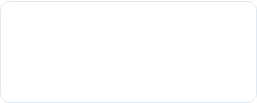
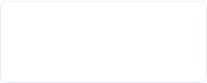
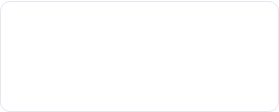
কার্ডিয়াক চক্রের ধারণা ও প্রাথমিক ভিত্তি
কার্ডিয়াক চক্র (Cardiac Cycle) কী?
হৃদচক্রের ৪টি প্রধান ধাপ
হৃদপিণ্ডের অ্যাট্রিয়াম (অলিন্দ) ও ভেন্ট্রিকলের (নিলয়) পর্যায়ক্রমিক সংকোচন (Systole) ও প্রসারণ (Diastole)-কে একত্রে কার্ডিয়াক চক্র বা হৃৎচক্র বলে।
মানব হৃদপিণ্ডে প্রতিটি ০.৮ সেকেন্ডের কার্ডিয়াক চক্র ৪টি ধাপে সম্পন্ন হয়:
•
হৃদস্পন্দন (Heartbeat): ১টি সিস্টোল + ১টি ডায়াস্টোল = ১টি হৃদস্পন্দন।
১. অ্যাট্রিয়ামের ডায়াস্টোল: ০.৪ সে.
২. অ্যাট্রিয়ামের সিস্টোল: ০.১ সে.
•
স্বাভাবিক হার: প্রাপ্তবয়স্ক সুস্থ মানুষের স্পন্দন হার মিনিটে ৭০-৮০ বার (গড়ে ৭৫ বার)।
•
চক্রের সময়কাল: ৬০ / ৭৫ = ০.৮ সেকেন্ড।
৩. ভেন্ট্রিকলের সিস্টোল: ০.৩ সে.
৪. ভেন্ট্রিকলের ডায়াস্টোল: ০.৫ সে.
০.৭ সে.
০.১ সে.
০.৩ সে.
০.৫ সে.
অ্যাট্রিয়াম ডায়াস্টোল
অ্যাট্রিয়াম সিস্টোল
ভেন্ট্রিকল সিস্টোল
ভেন্ট্রিকল ডায়াস্টোল

Slide 21


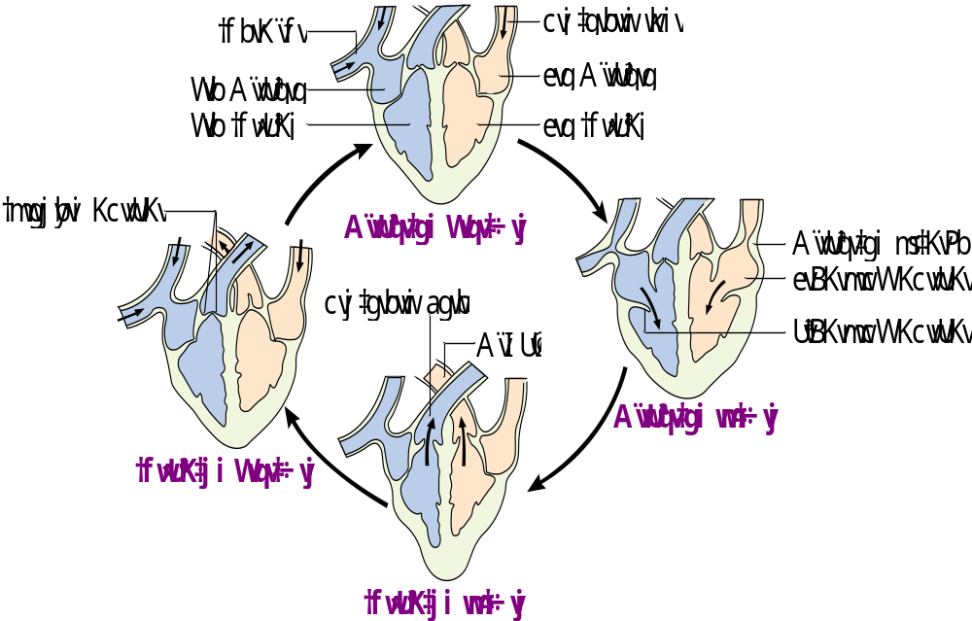

১. অ্যাট্রিয়ামের ডায়াস্টোল ও সিস্টোল
১. অ্যাট্রিয়ামের ডায়াস্টোল (Atrial Diastole) — ০.৭ সেকেন্ড
•
অবস্থা: অলিন্দদ্বয় প্রসারিত ও শিথিল থাকে। SAN-এর উদ্দীপনায় প্রসারিত হয়।
•
কপাটিকা: বাইকাসপিড ও ট্রাইকাসপিড কপাটিকা বন্ধ থাকে।
•
রক্ত প্রবেশ: ঊর্ধ্ব ও নিম্ন মহাশিরা দিয়ে CO₂-যুক্ত রক্ত ডান অলিন্দে এবং পালমোনারি শিরা দিয়ে O₂-সমৃদ্ধ রক্ত বাম অলিন্দে আসে। হৃদপেশি থেকে করোনা সাইনাস হয়ে CO₂-যুক্ত রক্ত ডান অলিন্দে আসে।
২. অ্যাট্রিয়ামের সিস্টোল (Atrial Systole) — ০.১ সেকেন্ড
•
সংকোচন সূচনা: SAN দ্বারা সংকোচন শুরু হয়ে অলিন্দে ছড়িয়ে পড়ে।
•
কপাটিকা খোলা: চাপ বৃদ্ধিতে বাইকাসপিড ও ট্রাইকাসপিড কপাটিকা খুলে রক্ত ভেন্ট্রিকলে প্রবেশ করে। সেমিলুনার কপাটিকা বন্ধ থাকে।
•
উপ-পর্যায়:
• ডায়নামিক পর্যায় (Dynamic): প্রথম ০.০৫ সে. (সর্বোচ্চ সংকোচন)।
• অ্যাডায়নামিক পর্যায় (Adynamic): পরবর্তী ০.০৫ সে. (ক্ষীণ সংকোচন, ১০% রক্ত ভেন্ট্রিকলে যায়)।

Slide 22


২. ভেন্ট্রিকলের সিস্টোল, ডায়াস্টোল ও হৃদশব্দ
৩. ভেন্ট্রিকলের সিস্টোল (Ventricular Systole) — ০.৩ সে.
•
ঘটনা: ভেন্ট্রিকল সংকুচিত হয় ও অভ্যন্তরীণ চাপ বৃদ্ধি পায়।
•
শব্দ (Lub): বাইকাসপিড ও ট্রাইকাসপিড কপাটিকা সজোরে বন্ধ হওয়ায় ১ম শব্দ 'লাব' (Lub) সৃষ্টি হয়।
•
রক্ত নির্গমন: সেমিলুনার কপাটিকা খুলে রক্ত ডান নিলয় থেকে পালমোনারি মহাধমনী এবং বাম নিলয় থেকে সিস্টেমিক অ্যাওর্টায় যায়।
৪. ভেন্ট্রিকলের ডায়াস্টোল (Ventricular Diastole) — ০.৫ সে.
•
ঘটনা: ভেন্ট্রিকল প্রসারিত হয়, অভ্যন্তরীণ চাপ কমতে থাকে।
•
শব্দ (Dub): রক্ত ফিরে আসা রোধে অ্যাওর্টিক ও পালমোনারি সেমিলুনার কপাটিকা দ্রুত বন্ধ হয়ে ২য় শব্দ 'ডাব' (Dub) সৃষ্টি হয়।
•
রক্ত পূর্ণতা: ৯০% রক্ত ডায়াস্টোলের ফলে এবং ১০% অ্যাট্রিয়াম সিস্টোলের ফলে ভেন্ট্রিকলে আসে।
হৃদপিণ্ডের প্রকোষ্ঠ | ডায়াস্টোল (প্রসারণ) সময়কাল | সিস্টোল (সংকোচন) সময়কাল | মোট সময়কাল
অ্যাট্রিয়াম (Atrium) | ০.৭ সেকেন্ড | ০.১ সেকেন্ড | ০.৮ সেকেন্ড
ভেন্ট্রিকল (Ventricle) | ০.৫ সেকেন্ড | ০.৩ সেকেন্ড | ০.৮ সেকেন্ড

Slide 23


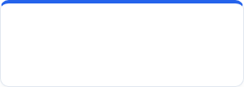
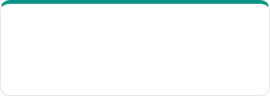
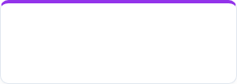
হৃদপিণ্ডের মায়োজেনিক (Myogenic) নিয়ন্ত্রণ
মায়োজেনিক নিয়ন্ত্রণ কী?
বাইরের কোনো স্নায়ুবিক বা হরমোনাল উদ্দীপনা ছাড়াই হৃদপিণ্ডের পেশিকলা থেকে স্বয়ংকীয়ভাবে স্পন্দন তৈরি ও নিয়ন্ত্রিত হওয়ার প্রক্রিয়াকে মায়োজেনিক নিয়ন্ত্রণ (Myogenic Regulation) বলে। (Myo = muscle, Genic = giving rise to)
প্রমাণ: কোনো স্তন্যপায়ী প্রাণীর হৃদপিণ্ড বিচ্ছিন্ন করে ৩৭°C তাপমাত্রার O₂-সমৃদ্ধ স্যালাইন দ্রবণে রাখলেও তা স্বয়ংক্রিয়ভাবে স্পন্দিত হতে থাকে।
হৃদসংযোগী টিস্যু (Junctional Tissues)
হৃদপিণ্ডের প্রাচীরে অবস্থিত ৪টি বিশেষ রূপান্তরিত মায়োজেনিক পেশিতন্তুর মাধ্যমে স্পন্দন নিয়ন্ত্রিত হয়:
১. SAN
২. AVN
৩. BH
৪. PF
সাইনো-অ্যাট্রিয়াল নোড (প্রাকৃতিক পেসমেকার)
অ্যাট্রিও-ভেন্ট্রিকুলার নোড (সংরক্ষিত পেসমেকার)
বান্ডল অব হিজ (Bundle of His)
পার্কিনজি ফাইবার (Purkinje Fibers)

Slide 24
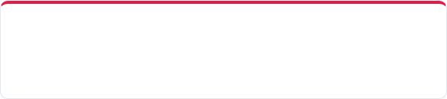
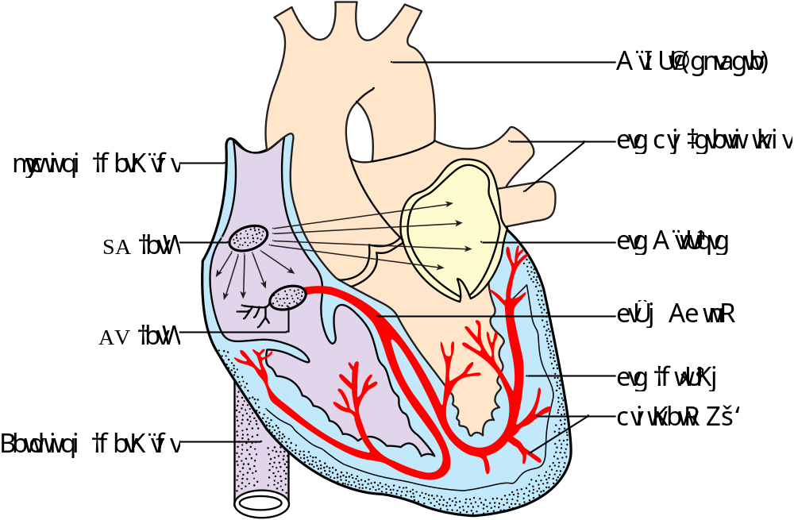

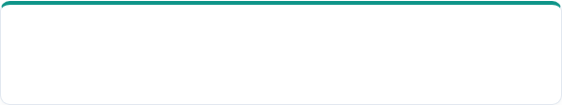
সংযোগী টিস্যু ও পেসমেকারের গঠন ও কাজ
১. সাইনো-অ্যাট্রিয়াল নোড (SAN) — প্রাকৃতিক পেসমেকার
• অবস্থান: ডান অ্যাট্রিয়ামের প্রাচীরে, সুপিরিয়র ভেনাকাভার সংযোগস্থলে।
• আবিষ্কার: মার্টিন ফ্ল্যাক (১৯০৭)। কলা-আকৃতির (১০-৩০mm × ৫-৭mm)।
• কাজ: মিনিটে ৭০-১০০টি বৈদ্যুতিক সংকেত তৈরি করে। কার্যকারিতা কমলে 'ইশকেমিয়া' (Ischemia) হয়।
২. অ্যাট্রিও-ভেন্ট্রিকুলার নোড (AVN) — সংরক্ষিত পেসমেকার
• SAN ব্যর্থ হলে সংকেত পাঠায়।
• AV Nodal Delay: SAN থেকে AVN-এ আসতে ০.০৩ সে., AVN-এ বিলম্ব ০.০৯ সে. এবং ভেন্ট্রিকলে পৌঁছাতে ০.০৪ সে. সহ মোট ০.১৬ সেকেন্ড বিলম্ব ঘটে, যা ভেন্ট্রিকল সিস্টোলের আগেই অ্যাট্রিয়াম সিস্টোল সম্পন্ন নিশ্চিত করে।
৩. বান্ডল অব হিজ (BH) ও ৪. পার্কিনজি ফাইবার (PF)
• BH (উইলহেলম হিজ, ১৮৯৩): আন্তঃভেন্ট্রিকুলার প্রাচীর বরাবর বিস্তৃত।
• PF (জান পার্কিনজি, ১৮৩৯): নিলয়ের প্রাচীরে জালের মতো ছড়িয়ে অত্যন্ত দ্রুত গতিতে স্পন্দন পৌঁছায়।

Slide 25
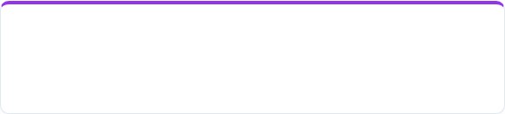
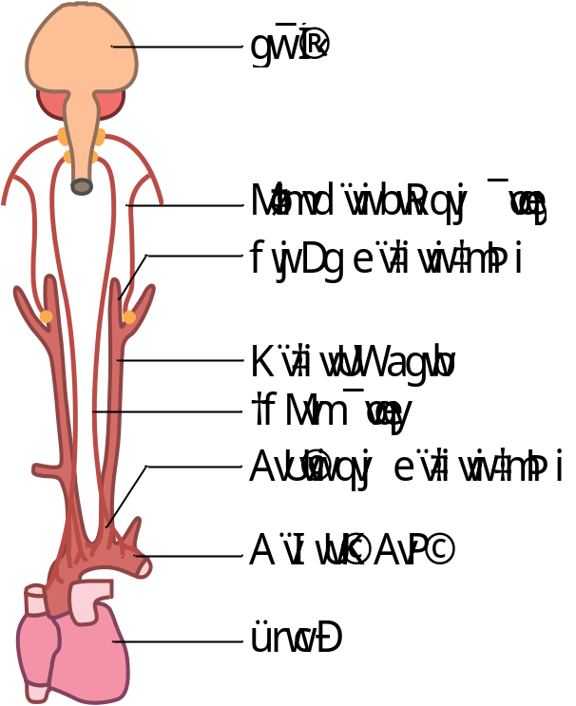


ব্যারোরিসেপ্টর ও রক্তচাপ নিয়ন্ত্রণ
ব্যারোরিসেপ্টর (Baroreceptors) কী?
হৃদপিণ্ড ও প্রধান ধমনীর প্রাচীরে অবস্থিত বিশেষ সংবেদী স্নায়ুপ্রান্ত যা রক্তচাপের পরিবর্তন শনাক্ত করে স্বয়ংক্রিয় প্রতিবর্ত ক্রিয়া (Baroreflex) এর মাধ্যমে রক্তচাপ স্বাভাবিক রাখে।
১. উচ্চচাপ ব্যারোরিসেপ্টর (High-Pressure Baroreceptors)
• অবস্থান: অ্যাওর্টিক আর্চ (Aortic arch) ও ক্যারোটিড সাইনাস (Carotid sinus)।
• কাজ: রক্তচাপ বেড়ে গেলে স্নায়ু সংকেত পাঠিয়ে হৃৎস্পন্দন কমায় এবং রক্তনালী প্রসারিত (Vasodilation) করে রক্তচাপ কমিয়ে স্বাভাবিক অবস্থায় আনে।
২. নিম্নচাপ / আয়তন ব্যারোরিসেপ্টর (Volume Baroreceptors)
• অবস্থান: বড় শিরা ও ডান অ্যাট্রিয়ামের প্রাচীরে।
• কাজ: রক্তের আয়তন (Blood Volume) নিয়ন্ত্রণ করে বৃক্কের রেচন ও ADH হরমোন হ্রাসের মাধ্যমে রক্তচাপ স্থির রাখে।

Slide 26

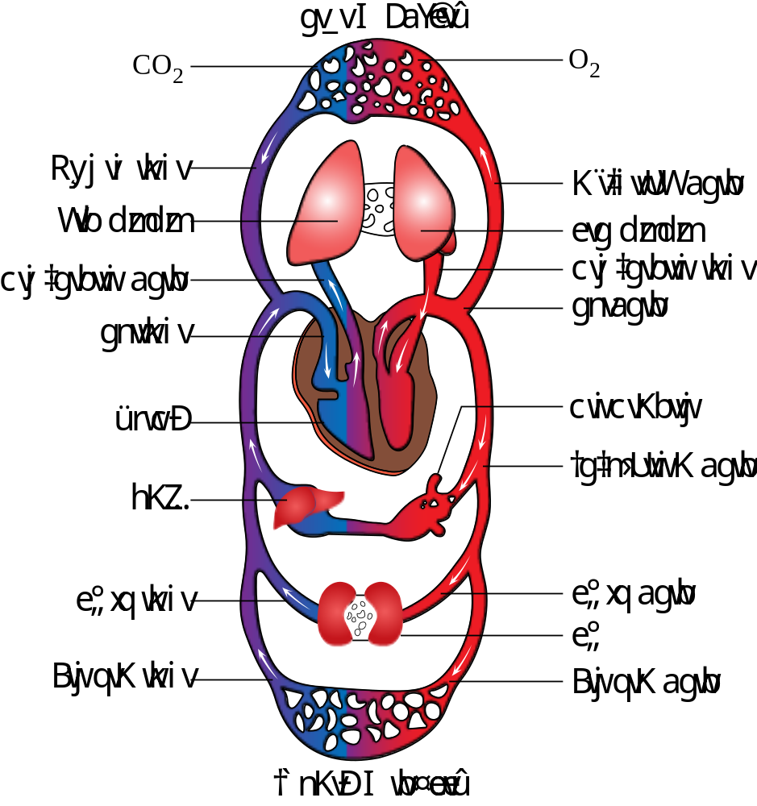

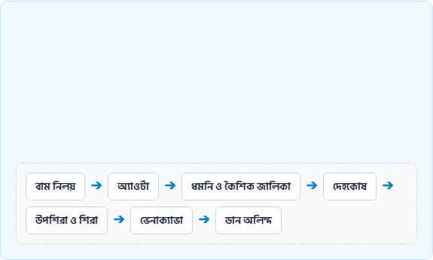
রক্ত সংবহন ও সিস্টেমিক সংবহন
বদ্ধ সংবহন: যে সংবহন প্রক্রিয়ায় রক্ত হৃৎপিণ্ড, ধমনি, শিরা ও কৈশিক নালির মাধ্যমে সমগ্র দেহে সঞ্চালিত হয়, তাকে বদ্ধ সংবহন বলে। (মানুষের রক্ত সংবহন বদ্ধ প্রকৃতির)
দ্বিবর্তনী সংবহন: যে রক্তসংবহনতন্ত্রে রক্ত সমগ্রদেহে একবার পূর্ণ চক্র সম্পন্ন করার পূর্বে হৃৎপিণ্ড দিয়ে দুইবার প্রবাহিত হয়, তাকে দ্বিবর্তনী সংবহন বলে।
১. সিস্টেমিক সংবহন (Systemic Circulation)
সংজ্ঞা: যে সংবহন প্রক্রিয়ায় রক্ত বাম ভেন্ট্রিকল থেকে O₂ সমৃদ্ধ রক্ত সমগ্র দেহে পরিবাহিত হয় এবং সমগ্র দেহ থেকে CO₂ সমৃদ্ধ রক্ত ডান অ্যাট্রিয়ামে ফিরে আসে, তাকে সিস্টেমিক সংবহন বলে।
সময়কাল: পুরো প্রক্রিয়ায় সময় লাগে ২৫-৩০ সেকেন্ড।
কাজ: কোষে O₂ ও খাদ্যাংশ সরবরাহ এবং CO₂ ও রেচন পদার্থ অপসারণ করা।
গতিপথ (Flowchart):

Slide 27
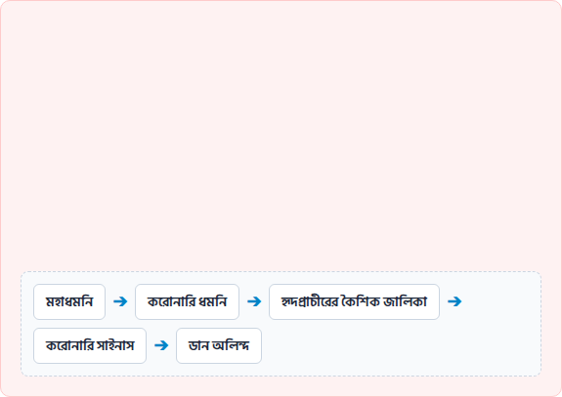
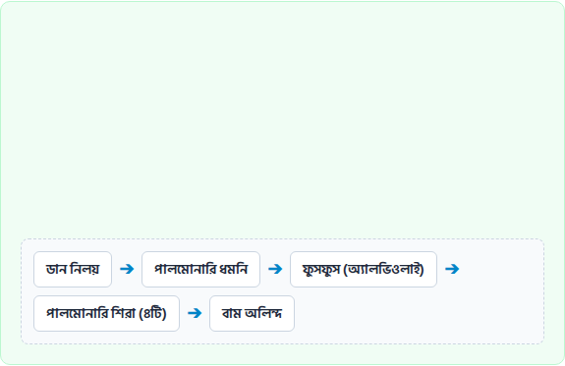


পালমোনারি ও বক্ষীয় (করোনারি) সংবহন
৩. করোনারি সংবহন (Coronary Circulation)
২. পালমোনারি সংবহন (Pulmonary Circulation)
সংজ্ঞা: যে রক্ত সংবহনের মাধ্যমে মানবদেহে হৃৎপিণ্ডের প্রাচীরগাত্রের কলাকোষে রক্ত পরিবাহিত হয়, তাকে করোনারি সংবহন বলে।
সংজ্ঞা: যে রক্তসংবহন প্রক্রিয়ায় CO₂ সমৃদ্ধ রক্ত ডান ভেন্ট্রিকল থেকে বাম ও ডান ফুসফুসে পরিবাহিত হয় এবং ফুসফুস থেকে O₂ সমৃদ্ধ রক্ত বাম অ্যাট্রিয়ামে ফিরে আসে, তাকে পালমোনারি সংবহন বলে।
বিশেষত্ব: হৃৎপিণ্ড কর্তৃক পাম্প করা ধমনি রক্তের ৫% অংশ করোনারি ধমনির মাধ্যমে নিজস্ব প্রাচীরে বাহিত হয়।
কাজ: দেহ থেকে আনীত CO₂ সমৃদ্ধ রক্ত ফুসফুসে প্রবেশ করে ব্যাপন প্রক্রিয়ায় গ্যাসীয় বিনিময় ঘটিয়ে O₂ সমৃদ্ধ রক্তে পরিণত হয়ে হৃৎপিণ্ডে ফিরে আসা।
কাজ: হৃদপেশির স্বাভাবিক কার্যকারিতা বজায় রাখতে O₂ ও পুষ্টি সরবরাহ এবং CO₂ নিষ্কাশন করা।
গতিপথ:
গতিপথ:

Slide 28


পোর্টাল সংবহন (Portal Circulation)
পোর্টাল শিরা & সংবহন: দেহের কোনো অঙ্গের রক্তজালক থেকে সৃষ্টি হয়ে যে শিরা হৃৎপিণ্ডে রক্ত সরবরাহের পূর্বে দ্বিতীয় কোনো অঙ্গে পুনরায় রক্তজালকে বিভক্ত হয়, তাকে পোর্টাল শিরা বলে। এই শিরার মাধ্যমে রক্তসংবহন প্রক্রিয়াকে পোর্টাল সংবহন বলে।
ক. যকৃৎ পোর্টালতন্ত্র (Hepatic Portal System)
খ. হাইপোফাইসিয়াল পোর্টালতন্ত্র (Hypophyseal Portal System)
সংজ্ঞা: যে সংবহন প্রক্রিয়ায় অন্ত্র, অগ্ন্যাশয়, পাকস্থলী, ক্ষুদ্রান্ত্র ও প্লীহা থেকে কৈশিকজালিকার মাধ্যমে সংগৃহীত CO₂ সমৃদ্ধ রক্ত হেপাটিক পোর্টাল শিরার ভেতর দিয়ে যকৃতের দিকে প্রবাহিত হয়, তাকে হেপাটিক পোর্টাল সংবহন বলে।
সংজ্ঞা: মানুষের মস্তিষ্কের হাইপোথ্যালামাস অংশে যে পোর্টালতন্ত্র বিদ্যমান তাকে হাইপোফাইসিয়াল পোর্টালতন্ত্র বলে।
গুরুত্ব: পৌষ্টিকনালি থেকে শোষিত সরল খাদ্য (গ্লুকোজ, অ্যামিনো এসিড ইত্যাদি) সরাসরি যকৃতে নিয়ে আসা।
গুরুত্ব: হাইপোথ্যালামাসে উৎপন্ন বিভিন্ন হরমোন (যেমন- TRH, CRH) দ্রুত পিটুইটারি গ্রন্থির অ্যাডেনোহাইপোফাইসিস অংশে পৌঁছায় এবং TSH সহ অন্যান্য হরমোন সংশ্লেষ ও নিঃসরণ নিয়ন্ত্রণ করে।
গতিপথ:
গতিপথ:
পেরিফেরাল রক্তজালক → হেপাটিক (পোর্টাল) শিরা → যকৃতের কৈশিক জালিকা → হেপাটিক শিরা → নিম্ন মহাশিরা → হৃৎপিণ্ড
হাইপোথ্যালামাসের রক্তজালক → হাইপোথ্যালামিক পোর্টাল শিরা → অ্যাডেনোহাইপোফাইসিস রক্তজালক → হাইপোফাইসিয়াল শিরা

Slide 29

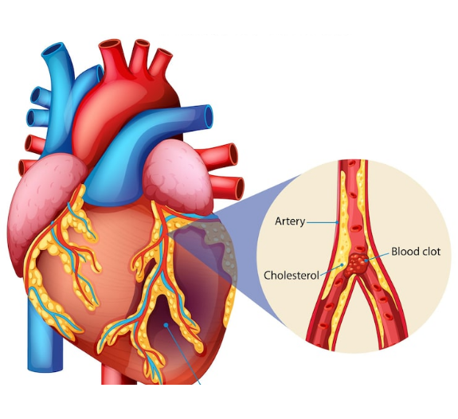
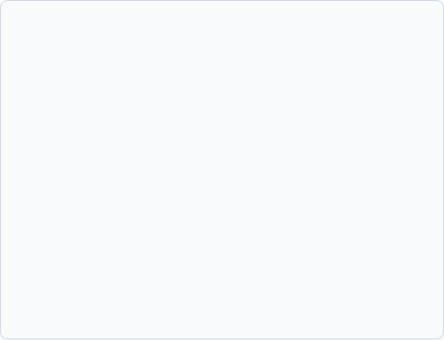


হৃদরোগ ও অ্যাথেরোস্ক্লেরোসিস
হৃদরোগ (Heart Disease / Ischaemic Heart Disease): মানব হৃৎপিণ্ড এবং রক্তনালির কতগুলো সমস্যা বা রোগকে সমষ্টিগতভাবে হৃদরোগ বা কার্ডিওভাসকুলার রোগ বলে।
উল্লেখযোগ্য হৃদরোগসমূহ:
করোনারি ধমনি রোগ
কার্ডিওমেগালি (হৃৎপিণ্ড বড় হওয়া)
ভালভুলার হার্ট ডিজিজ
কনজেনিটাল হার্ট ডিজিজ
পেরিকার্ডাইটিস (পর্দার প্রদাহ)
কার্ডিওমাইওপ্যাথি
রিউম্যাটিক হার্ট ডিজিজ
অ্যানজাইনা ও হার্ট অ্যাটাক
অ্যাথেরোস্ক্লেরোসিস (Atherosclerosis)
অধিক কোলেস্টেরল সম্পন্ন হলুদ চর্বিজাতীয় পদার্থ করোনারি ধমনির এন্ডোথেলিয়ামের গায়ে জমা হলে করোনারি ধমনি সংকীর্ণ হয়ে পড়ে। পরে কোলেস্টেরলে আঁশ যুক্ত ও শক্ত হয়ে প্লাক (plaque) সৃষ্টি করে রক্ত চলাচলে বাধা সৃষ্টি করে। বিশ্বজুড়ে মোট মৃত্যুর ৩০% ঘটে হৃদরোগের কারণে।

Slide 30



অ্যানজাইনা বা হৃদশূল (Angina)
অ্যানজাইনা বা অ্যানজাইনা পেক্টোরালিস:
"হৃদপেশি যখন প্রয়োজনীয় O2 সরবরাহ করতে পারে না তখন বুকে ব্যথা, দম বন্ধ হয়ে আসছে ইত্যাদি মারাত্মক অস্বস্তি অনুভব হলে, সেই ঘটনাগুলোকে অ্যানজাইনা বা অ্যানজাইনা পেক্টোরিস (Angina বা Angina Pectoris) বলে।"
অ্যানজাইনার ৩টি প্রকারভেদ :
১. সুস্থিত অ্যানজাইনা (Stable angina): যে অ্যানজাইনা শারীরিক পরিশ্রম কিংবা চরম তাড়াহুড়ীয় বিস্তৃততার ক্ষেত্রে বুকের ব্যথা অনুভূত হয় এবং বিশ্রামের ফলে সেই ব্যথা চলে যায়, তাকে স্থিতিশীল অ্যানজাইনা বলে।
২. অস্থিত অ্যানজাইনা (Unstable angina): বিশ্রামের সময় বুকের ব্যথা অনুভূত হলে, তাকে অস্থিতিশীল অ্যানজাইনা বলে।
৩. প্রিন্জমেটাল অ্যানজাইনা (Prinzmetal angina): যে অ্যানজাইনা বিশ্রামের সময় কিংবা ঘুমের সময় অথবা ঠান্ডার কারণে অনুভূত হয়, তাকে প্রিঞ্জমেটাল অ্যানজাইনা বলে।
প্রধান লক্ষণসমূহ: ইনহেলার (প্রথম ৬–১০ মি. স্থায়ী ব্যথা, ব্যথা গলা/কাঁধ/চোয়াল/বাহুতে ছড়ানো, বুক জ্বালা ও হাঁপানি, পরিশ্রমে ব্যথা বৃদ্ধি ও বিশ্রামে হ্রাস (৫–১৫ মি.))
কারণসমূহ: অবাত শসনে ল্যাকটিক অ্যাসিড জমা হওয়া, হৃদপিণ্ডের কপাটিকা সমস্যা (৩০%), অ্যানিমিয়া এবং পুরু হৃৎপ্রাচীর।

Slide 31



হার্ট অ্যাটাক (Heart Attack)
হার্ট অ্যাটাক / মায়োকার্ডিয়াল ইনফার্কশন (MI):
"দীর্ঘ সময় হৃদপিণ্ডের কোনো অংশে রক্ত সরবরাহ বন্ধ থাকলে ঐ অংশের হৃদপেশিগুলো ধ্বংস হয় বা মরে যায় বা অকার্যকর হয়ে যে অবস্থার সৃষ্টি করে, তাকে হার্ট অ্যাটাক বা মায়োকার্ডিয়াল ইনফার্কশন বা এম আই (Myocardial Infarction-MI) বলে।"
হার্ট অ্যাটাকের ৮টি মূল কারণ:
1.
হৃদপেশিতে আঘাত: আঘাতের ফলে রক্তপ্রবাহ বাধাগ্রস্ত হওয়া।
2.
ভেন্ট্রিকুলার ফাইব্রিলেশন: হৃদস্পন্দন বন্ধ হয়ে ৫ মিনিটে মৃত্যু ঘটা।
3.
করোনারি অ্যাথেরোমা ও আর্টেরিওস্ক্লেরোসিস: চর্বি, ক্যালসিয়াম ও প্লাক জমে রক্তনালি সম্পূর্ণ বন্ধ হওয়া।
4.
উচ্চ রক্তচাপ: ACTH, অ্যাড্রেনালিন ও কর্টিসল হরমোন বৃদ্ধি পাওয়া।
5.
মদ্যপান: স্নায়ু উত্তেজনা ও রক্তচাপ বৃদ্ধি করা।
6.
ধূমপান: তামাকের ক্ষতিকর নিকোটিন ও CO ধমনিতে জমা হওয়া।
7.
ডায়াবেটিস মেলিটাস: রক্তের শর্করা বড় রক্তনালিকে অকার্যকর করা।
8.
খাদ্যাভ্যাস: অতিরিক্ত চর্বিযুক্ত ও বেশি পরিমাণ খাবার গ্রহণ।

Slide 32









হৃদরোগ ও অ্যানজাইনা প্রতিরোধের উপায়
১. জীবনযাত্রা ও ব্যায়াম
২. সুষম খাদ্যাভ্যাস
আলস্য পরিহার করে নিয়মিত হাঁটাচলা ও পরিমিত হালকা ব্যায়াম করা। দেহের ওজন সঠিক রাখা, স্থূলতা পরিহার করা এবং BMI এর মান স্বাভাবিক রাখা।
অতিরিক্ত চর্বি ও তেলজাতীয় খাবার পরিহার করা, নিম্ন ক্যালরিযুক্ত হৃদবান্ধব খাদ্য গ্রহণ, কাঁচা লবণ না খাওয়া এবং নিয়মিত টাটকা শাক-সবজি ও ফল খাওয়া।
৩. ক্ষতিকর অভ্যাস বর্জন
৪. চিকিৎসা ও পরীক্ষা
ধূমপান, মদ্যপান বা অ্যালকোহল পুরোপুরি পরিত্যাগ করা। উচ্চ রক্তচাপ, ডায়াবেটিস এবং রক্তের কোলেস্টেরলের মাত্রা সঠিকভাবে নিয়ন্ত্রণে রাখা।
উত্তেজনা প্রশমন করে দুশ্চিন্তামুক্ত থাকা। বাৎসরিক চেকআপ, ইসিজি (ECG), ইকোকার্ডিওগ্রাম, অ্যানজিওগ্রাম এবং চিকিৎসকের পরামর্শে বাইপাস সার্জারি বা ওষুধ গ্রহণ।

